Slide 1
C-4.2

Slide 2
复习 10min

Slide 3
for 语句
用 for 循环进行重复的操作，常用于固定次数的循环。定义一个变量为循环计数器，可用已定义的变量，也可当场定义。
如果符合循环条件，则进入循环。对于每次循环，运行循环体，然后进行每轮循环结束的操作。
for (循环变量初始值; 循环条件; 循环结束操作) {
循环体执行语句;
}
//使用已经定义好的循环变量
int i;
for (i = 0; i < n; i++) {
cout << i << endl;
}
//当场定义的循环变量
for (int i = 0; i < n; i++) {
cout << i << endl;
}

Slide 4
Apples Plus
例 4.1
八尾勇今天又吃掉了 L(1≤L≤100) 个苹果。
她从第 1 个苹果开始，每吃一个苹果都会在纸上记录下来，在纸上写出一行 Today, I ate x apples.，其中，x 是指吃到第几个苹果；
她吃第一个苹果时，apple 这个单词后面不加 s。
她吃完苹果后，在纸张上记录了什么内容？

Slide 5
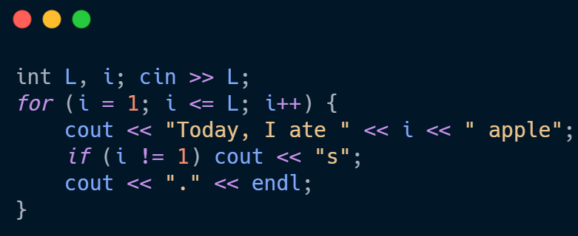
Apples Plus
写句子是重复的工作，只需要让计算机重复地去写每一行就可以了。这里使用 for 循环完成重复的工作。
假设读入的 L 是 4，具体的流程如下表所示：
循环变量初始值 循环条件
每轮循环结束操作
循环体
i的值 | i<=L成立? | 循环体执行 | 循环结束后
1(初始化) | 成立 | 输出Today, I ate 1 apple. | i++
2 | 成立 | 输出Today, I ate 2 apples. | i++
3 | 成立 | 输出Today, I ate 3 apples. | i++
4 | 成立 | 输出Today, I ate 4 apples. | i++
5 | 不成立 | 跳出循环不执行
Notes:
#include <iostream>
using namespace std;
int main() {
int L, i; cin >> L;
for (i = 1; i <= L; i++) {
cout << "Today, I ate " << i << " apple";
if (i != 1) cout << "s";
cout << "." << endl;
}
return 0;
}

Slide 6
找最小值
例 4.2（洛谷 P5718）
给出 $n(n≤100)$和 n 个整数 $ai (0≤ai≤1000)$，求这 n 个整数中最小值是什么。
提示：我们可以使用 min() 函数来获得两个数字中的最小值 。需要使用 algorithm 头文件。
前者 minnum 取 minnum 和 tmp 中 较小 的那个
后者 maxnum 取 maxnum 和 tmp 中 较大 的那个
minnum = min(minnum, tmp);
maxnum = max(maxnum, tmp);

Slide 7
找最小值
读入数量 n，循环 n 次，每次读入一个数字，共读入 n 个数。
统计最小值：“打擂台”
定义擂主变量 minnum，挑战者的变量 tmp。
求值过程：
擂主初始值是一个非常大，大于所有输入的数字。这里擂主初始值是 ${10}^{8}$。
每个数字都找擂主打擂。
如果新数字小于擂主，那么新数字打擂成功，代替原来擂主；
否则打擂失败，擂主不变。
最后留下来的擂主就是最小值。
int n, tmp, minnum = 100000000;
cin >> n;
for (int i = 0; i < n; i++) {
cin >> tmp;
if (tmp<minnum)minnum = tmp;
}
cout << minnum << endl;
Notes:
#include <iostream>
using namespace std;
int main() {
int n, tmp, minnum = 100000000;
cin >> n;
for (int i = 0; i < n; i++) {
cin >> tmp;
if (tmp < minnum)minnum = tmp;
}
cout << minnum << endl;
return 0;
}

Slide 8
while 语句
while 循环来进行重复操作，需要确定循环成立的条件。
如果符合循环条件，则继续循环。
如果循环条件不再成立，则停止循环。
while 循环的一般形式如下：
while 循环常用于没有固定次数的循环。一般来说循环体里有让循环不再成立的语句。
while (循环成立条件) {
循环体
}

Slide 9
一尺之棰
例 4.4（洛谷 P5720）
《庄子》中说到，“一尺之棰，日取其半，万世不竭”。
第一天有一根长度为 a(a≤10⁹) 的木棍，从第二天开始，每天都要将这根木棍锯掉一半（每次除 2，向下取整）。
第几天的时候木棍会变为 1？
……

Slide 10
一尺之棰
for 循环非常适合进行明确知道重复次数的循环。
本例不能很明确知道循环次数，故也可使用 while 循环 解决。
这里使用了逗号表达式，同时增加天数并且减少长度。
当 a>1 时，继续；否则跳出循环。当 a=22，循环流程如下表所示：
#include <iostream>
using namespace std;
int main() {
int a, days = 1;
cin >> a;
while (a > 1)
days++, a /= 2;
cout << days;
}
a的值 | a>1是否成立 | 循环体执行 | days | a
22 | 成立 | 执行 | days++ （变为2） | a/=2 （变为11）
11 | 成立 | 执行 | days++ （变为3） | a/=2 （变为5）
5 | 成立 | 执行 | days++ （变为4） | a/=2 （变为2）
2 | 成立 | 执行 | days++ （变为5） | a/=2 （变为1）
1 | 不成立 | 跳出循环 不执行
Notes:
#include <iostream> using namespace std; int main() { int a, days = 1; cin >> a; while (a > 1) days++, a /= 2; cout << days; }

Slide 11
do-while 语句
do while 循环，和前面介绍过的 while 循环不同。
无论怎么样 do-while 循环都会直接执行循环体一次，等循环体运行结束后再验证循环成立条件。
do while 的一般形式如下：
如果成立就会重新开始循环，否则就退出循环。
do while 循环可以在转化为 while 循环
do {
循环体
} while(循环成立条件);

Slide 12
随机数
如何让计算机产生一个随机数呢？
可以使用 rand() 函数来产生一个 0 到 RAND_MAX 的数字，其中 RAND_MAX 是一个常量，其值与编译器和系统有关 ，而且别忘了加上头文件cstdlib。
一般来说Windows下其值为32767，而Linux下其值是int的最大值。
可以用 rand()%a 来产生一个 0 到 a-1 的随机数。如果想产生一个 a 到 b 的随机数可以使用 rand()%(b-a+1)+a。

Slide 13
随机数
如果直接这么写，无论运行多少次，输出的结果都是一样的，随机数完全不随机。解决方案是在生成随机数前加上一句srand(time(0))，同时加上头文件ctime。
这个代码是输出一个 1 到 100 的随机数；
#include <iostream>
#include <cstdlib>
#include <ctime>
using namespace std;
int main() {
int ans, guess;
srand(time(0));
ans = rand() % 100 + 1;
cout << ans << endl ;
return 0;
}
Notes:
#include <iostream>
#include <cstdlib>
#include <ctime>
using namespace std;
int main() {
int ans, guess;
srand(time(0));
ans = rand() % 100 + 1;
cout << ans << endl;
return 0;
}

